Slide 1

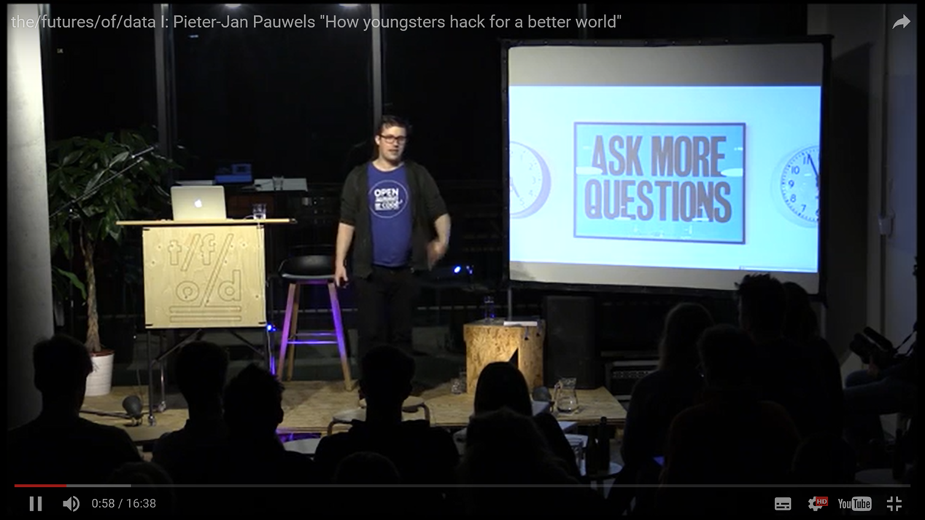
Systém podpory nadání
9. 3. 2018
Irena Hošková
hoskova@nidv.cz

Slide 2
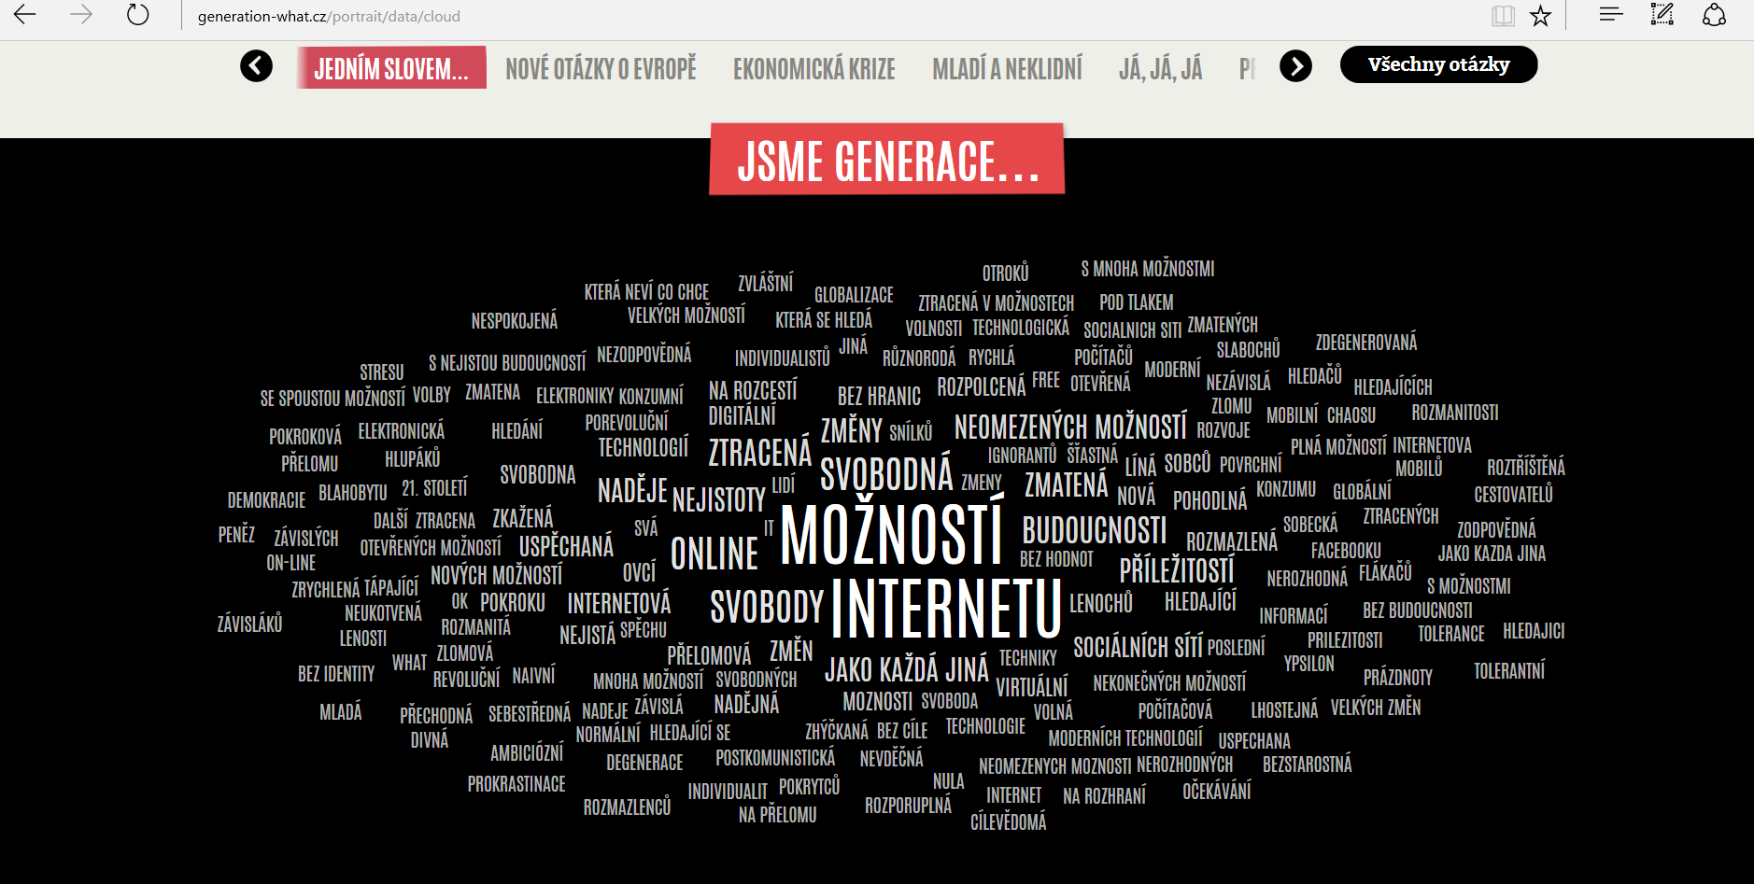
Generation-what.cz

Slide 3
„Pouze ti, kteří byli natolik naivní,
že si mysleli, že dokážou
změnit svět, ho dokázali
opravdu změnit.“
Steve Jobs,
zakladatel Apple

Slide 4

Karina Movsesjan
Podpora nadání v praxi Foto: DVTV

Slide 5
Michaela Brchnelova 31462
Delft University of Technology

Slide 6
Strategie ke štěstí
Čím budu pracovitější, tím budu úspěšnější? Čím budu úspěšnější, tím budu šťastnější?
Schéma hledání pozitiv ne negativ – ukotvení pozitivity – čím budu šťastnější, tím budu úspěšnější.
Aktuální úroveň pozitivity spouští všechna vzdělávací centra.
(TEDxBoomington, psycholog Shawn Achor)
Důraz na rozvoj silných stránek

Slide 7
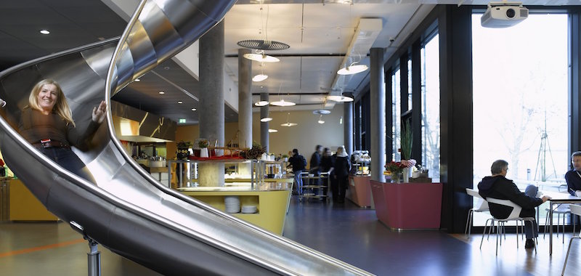
Kult průměrnosti
Normální je průměrný?
pic: Google Zurich

Slide 8
Vize
Díval jsem se na ty nevyužité potenciály
v projektech a lidech po celém světě…
Každý bude mít možnost a příležitost realizovat svůj potenciál naplno…
Využiji kreativního talentu našich lidí a použijeme tento úžasný talent ve prospěch nás všech…

Slide 9
Legislativa a dokumenty
Koncepce podpory rozvoje nadání a péče o nadané na období let 2014–2020
Změna přístupu z podpory nadaných k podpoře nadání – širší cíl je podpora maximálního rozvoje a plného využití potenciálu všech dětí, žáků a studentů
Podpora nadání nemá zůstat za dveřmi školy, zahrnuje i oblasti zájmového a neformálního vzdělávání a zapojení jiných aktérů (zaměstnavatelé, odborná pracoviště…)
Školský zákon (zákon č. 561/2004 Sb., o předškolním, základním středním, vyšším odborném a jiném vzdělávání) - § 17, § 18 a § 19
Vyhláška č. 27/2016 o vzdělávání žáků se speciálními potřebami a žáků nadaných

Slide 10
Odbor pro mládež MŠMT
Mezirezortní pracovní skupina pro podporu nadání
Rezortní pracovní skupina – SPN
Podpora nadaných – dotační program
Podpora soutěží a přehlídek v zájmovém vzdělávání
Program excelence středních škol
Program excelence základních škol
Možnosti OP VVV – šablony, investice, další výzvy a dále KAP, MAP
Šablony II (MŠ, ZŠ, SVČ, ŠK, ŠD, ZUŠ)

Slide 11

Přímo řízená org. MŠMT
Hodnocení vzdělávací činnosti NIDV
v 1. pololetí 2014
Realizuje úkoly a státní priority MŠMT
v dalším vzdělávání pedagogických pracovníků
od MŠ až po VOŠ – 14 krajských pracovišť
Garantuje Systém podpory nadání v ČR a realizuje 16 soutěží vyhlašovaných MŠMT včetně mezinárodních kol Prostřednictvím aktivit projektu Talnet – maximálně rozvíjí
potenciál dětí od 13 let
Prostřednictvím systémových projektů nastavuje změny
v oblasti vzdělávání – SRP, APIV, SYPO
Zpracovali: Rudolf Psotta, Tereza Škachová
Oddělení koncepce a mezinárodní spolupráce NIDV
září 2014

Slide 12

Krajské sítě podpory nadání
Krajská koordinační skupina
Krajská síť podpory nadání
krajský koordinátor SPN (NIDV)
psychologové a speciální pedagogové (garantuje NUV)
koordinátoři pro oblast soutěží (garantuje NIDV ve spolupráci s KÚ)
pedagogové (garantuje NUV)
inspektoři ČŠI (garantuje ČŠI)
Krajské úřady
MŠ, ZŠ, SŠ, VŠ
SVČ, NNO
Zaměstnavatelé
Odborná pracoviště (věda, průmysl…)
Jiné organizace a sítě
Nadregionální síť
SIPON

Slide 13
Systém péče o nadání ve škole
Koordinátor podpory nadání
Zdůvodnění
Oblasti systému
Problémy
Potřeba advokáta
Potřeba systematické práce
Podpora
Práce s kolegy ve sborovně a mimo ni
Vyhledávání a identifikace nadaných a mimořádně nadaných (talentovaných) žáků
Spolupráce s odbornými poradenskými pracovišti za účelem diagnostiky, poradenství a nastavení individuálních plánů pro nadané.
Rozvoj vzdělávací a výchovné nabídky pro nadané a podporu nadání v rámci školy.
Orientace v mimoškolní nabídce pro podporu nadání a spolupráce s externími subjekty.
Komunikace problematiky podpory nadání vůči kolegům, vedení školy a rodičům žáků.
Vzdělávání zaměstnanců školy v problematice péče o nadání.
Zapojení školy do struktur zaměřených na podporu nadání, síťování, spolupráce.

Slide 14
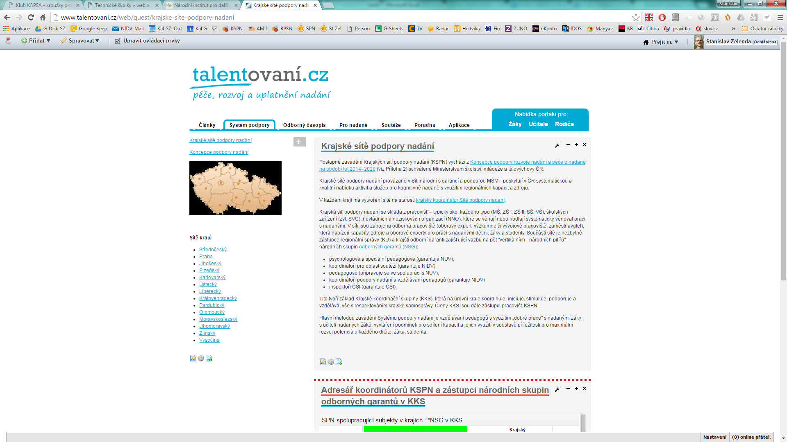

Slide 15
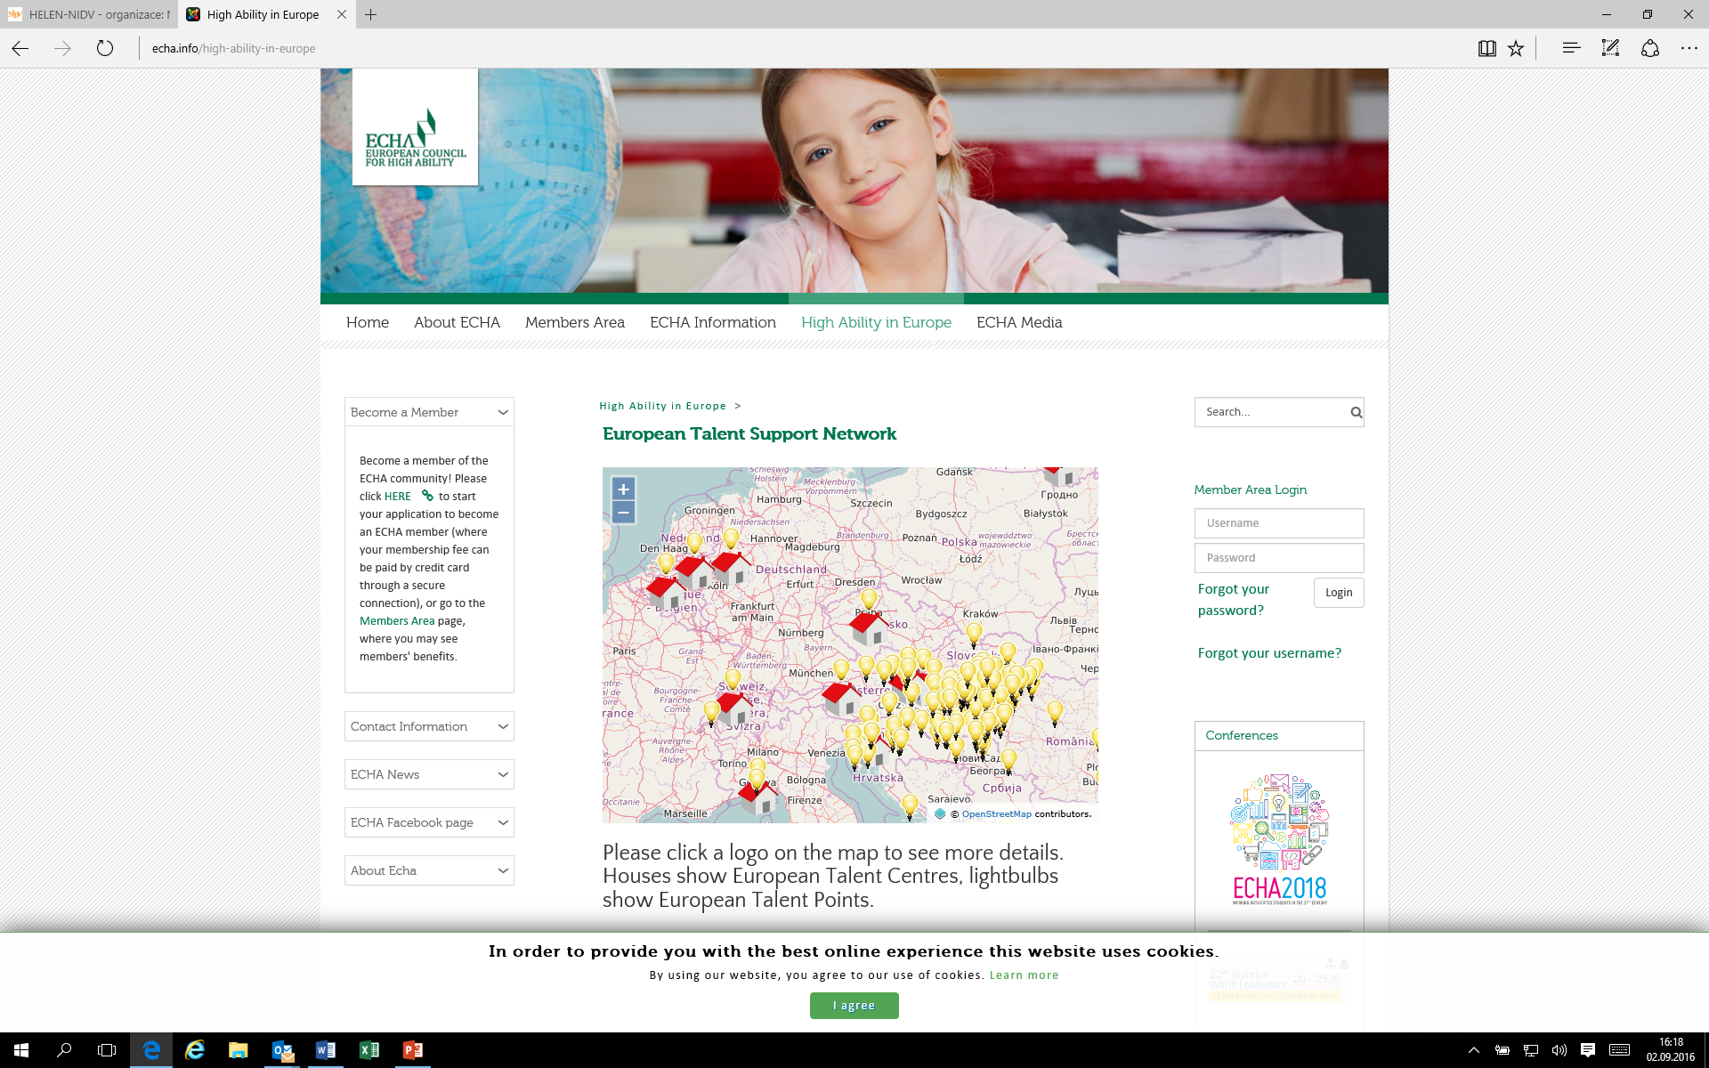

Slide 16
Inspirace
  Programová nabídka NIDV – téma, oblast, příznak SPN)
Systematický úvod do problematiky nadání (8, 20, 40, 60 hodin)
Vyhledávání a identifikace nadání (8 hodin)
Rozvoj nadaného žáka v běžné škole (8 hodin)
Tvořivost, logika a úlohy pro nadané (8 hodin)
Využití her při výuce s integrovanými nadanými žáky (8 hodin)
Abaku ve výuce matematiky (20 hod)
Volnočasové příležitosti pro nadané žáky (8 hodin)
Individuální vzdělávací plán pro nadaného žáka (8 hodin)
Řešení problémů s nadanými žáky (8 hodin)…
Spolupráce s Mensou ČR a dalšími subjekty a spolupracovníky

Slide 17
Klíčové momenty
1. Společenská poptávka – kdy se rozvoj potenciálu každého jedince na všech stupních vzdělávání stane prioritou.
2. Aplikovaný výzkum a uplatnění nejnovějších mezioborových poznatků
v pedagogických a souvisejících vědních oborech.
3. Studijní příprava a kontinuální vzdělávání v této oblasti.
4. Srovnatelná systematická celoživotní (kontinuální) podpora, vyhledávání, identifikace a péče o nadané ve všech oblastech nadání (rozdíly jsou patrné, pokud porovnáváme oblast sportovního a kognitivního nadání).
5. Systém podpory nadání a personální podpora odborníků na všech stupních škol.
6. Současná orientace na výkon, navíc poměřovaný statisticky k celku, nikoliv k pokroku jedince. Tedy důraz na to, co je a není průměrné tedy „normální" nebo „nenormální".
7. Uplatňované hodnocení vztažené ke znalostem, nikoliv k tvořivosti, divergentnímu či kritickému myšlení či schopnosti aplikovat znalosti i dovednosti v reálném světě, ve vědě.
8. Množství času i energie, které je věnováno slabým stránkám jedince místo toho, aby bylo využito k rozvoji silných stránek jedince, k posilování pozitivních zkušeností nutných pro jeho dlouhodobou motivaci a zájem o vzdělávání.
9. Otevřenost škol k propojování vzdělávacích oborů, projektové, badatelské či experimentální výuce, využití nových informačních zdrojů a technologií.
10. Propojenost s praxí a průchodnost systému, finanční a právní podpora.

Slide 18
Tematická zpráva ČŠI
Ve školním roce 2015/2016 vykázaly
základní školy 992 mimořádně nadaných žáků,
střední školy pak těchto žáků vykázaly 356.
V předškolním vzdělávání k diagnostice, a tudíž ani k evidenci mimořádně nadaných dětí nedochází, MŠ neevidovaly žádné dítě s akcelerovaným vývojem.
V 71% MŠ,
více než 50% ZŠ
a 44% SŠ
se žádný učitel neúčastnil v posledních třech letech DVPP v oblasti podpory nadání.
Příležitost pro rozvoj

Slide 19
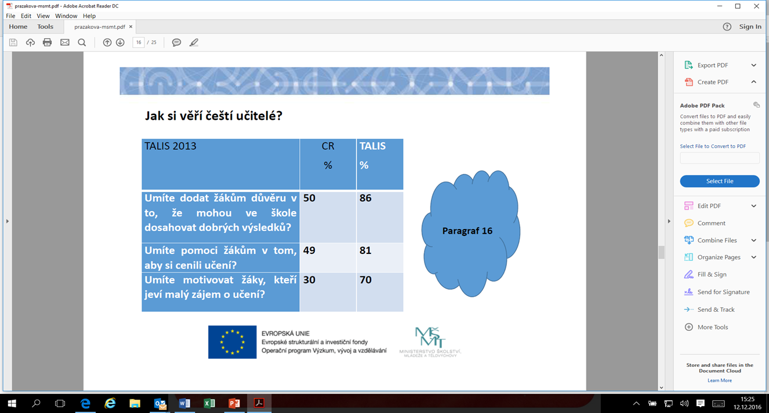
Pedagogický optimismus v ČR
…na předposledním místě ze všech monitorovaných zemí OECD!

Slide 20
„Učitelé nesmějí být
podobni sloupům u cest,
jež ukazují, kam jít, ale
samy nikam nejdou.“
Jan Amos Komenský
Hledám průvodce …

Slide 21
Hledám průvodce – najdu?
Ten, kdo neví, co hledá, neví, co má.
Není nic temnějšího, než tma po světle.
Jen ten, kdo hoří, může zapálit.

Slide 22
Rozpoznání
Problematika rozvoje potenciálu a podpory nadání se týká každého dítěte už od raného věku.
Nevhodná nebo žádná podpora nadání je v přímém rozporu se základními právy dítěte, ohrožuje jeho zdravý vývoj. Pedagogická diagnostika proto musí být zaměřena také na rozpoznání nadání u dětí s dvojí výjimečností.
Nadání lze identifikovat v každém věku, v poradně, ve škole i mimo ni.
Identifikace současně nesmí být „honem“ na zvyšování celkového počtu identifikovaných, ale má umožnit vědomý rozvoj.
Identifikace neslouží k nálepkování, rozvoj potenciálu a zájmu dítěte je přirozenou součástí učení.
Samoúčelná identifikace bez odborné pomoci a odpovídajících výukových metod a rozvojových aktivit nedává smysl.
Nadané dítě potřebuje smysluplnou podporu a přiměřenou zátěž ze strany rodičů, pedagogů i poradenských odborníků.
Vzhledem k různorodosti metod a nástrojů v oblasti identifikace a vyhledávání nadání, specifikace potřeb i jejich saturace je potřeba vysoké odbornosti, přípravy a vzájemné komunikace všech zainteresovaných stran.
Identifikace nadání je nedílnou součástí systému podpory nadání. V něm nesmí chybět ani komunikace s těmi, kteří svůj vysoký potenciál uplatnili nebo také ne.

Slide 23
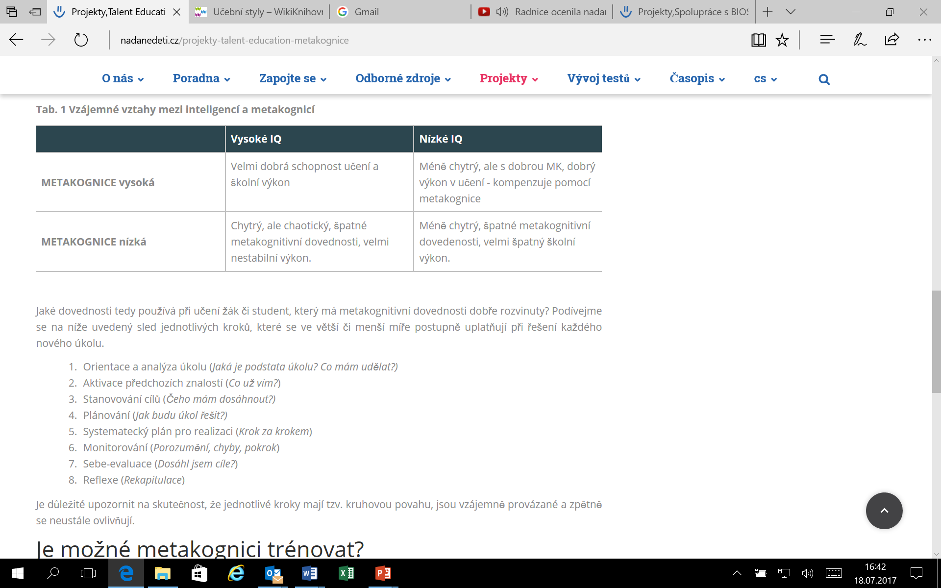
Učební styly a strategie

Slide 24
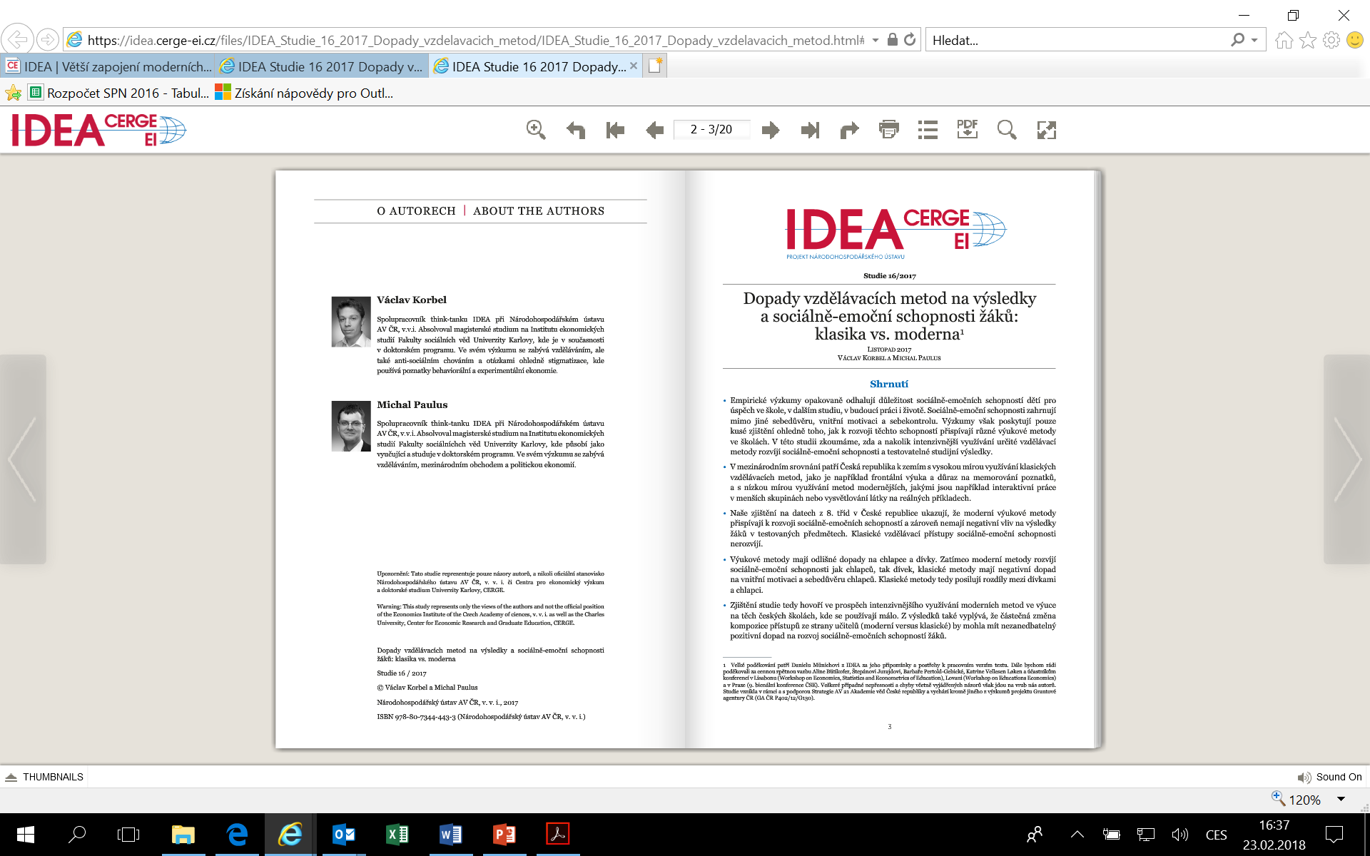
Emoce a moderní metody

Slide 25
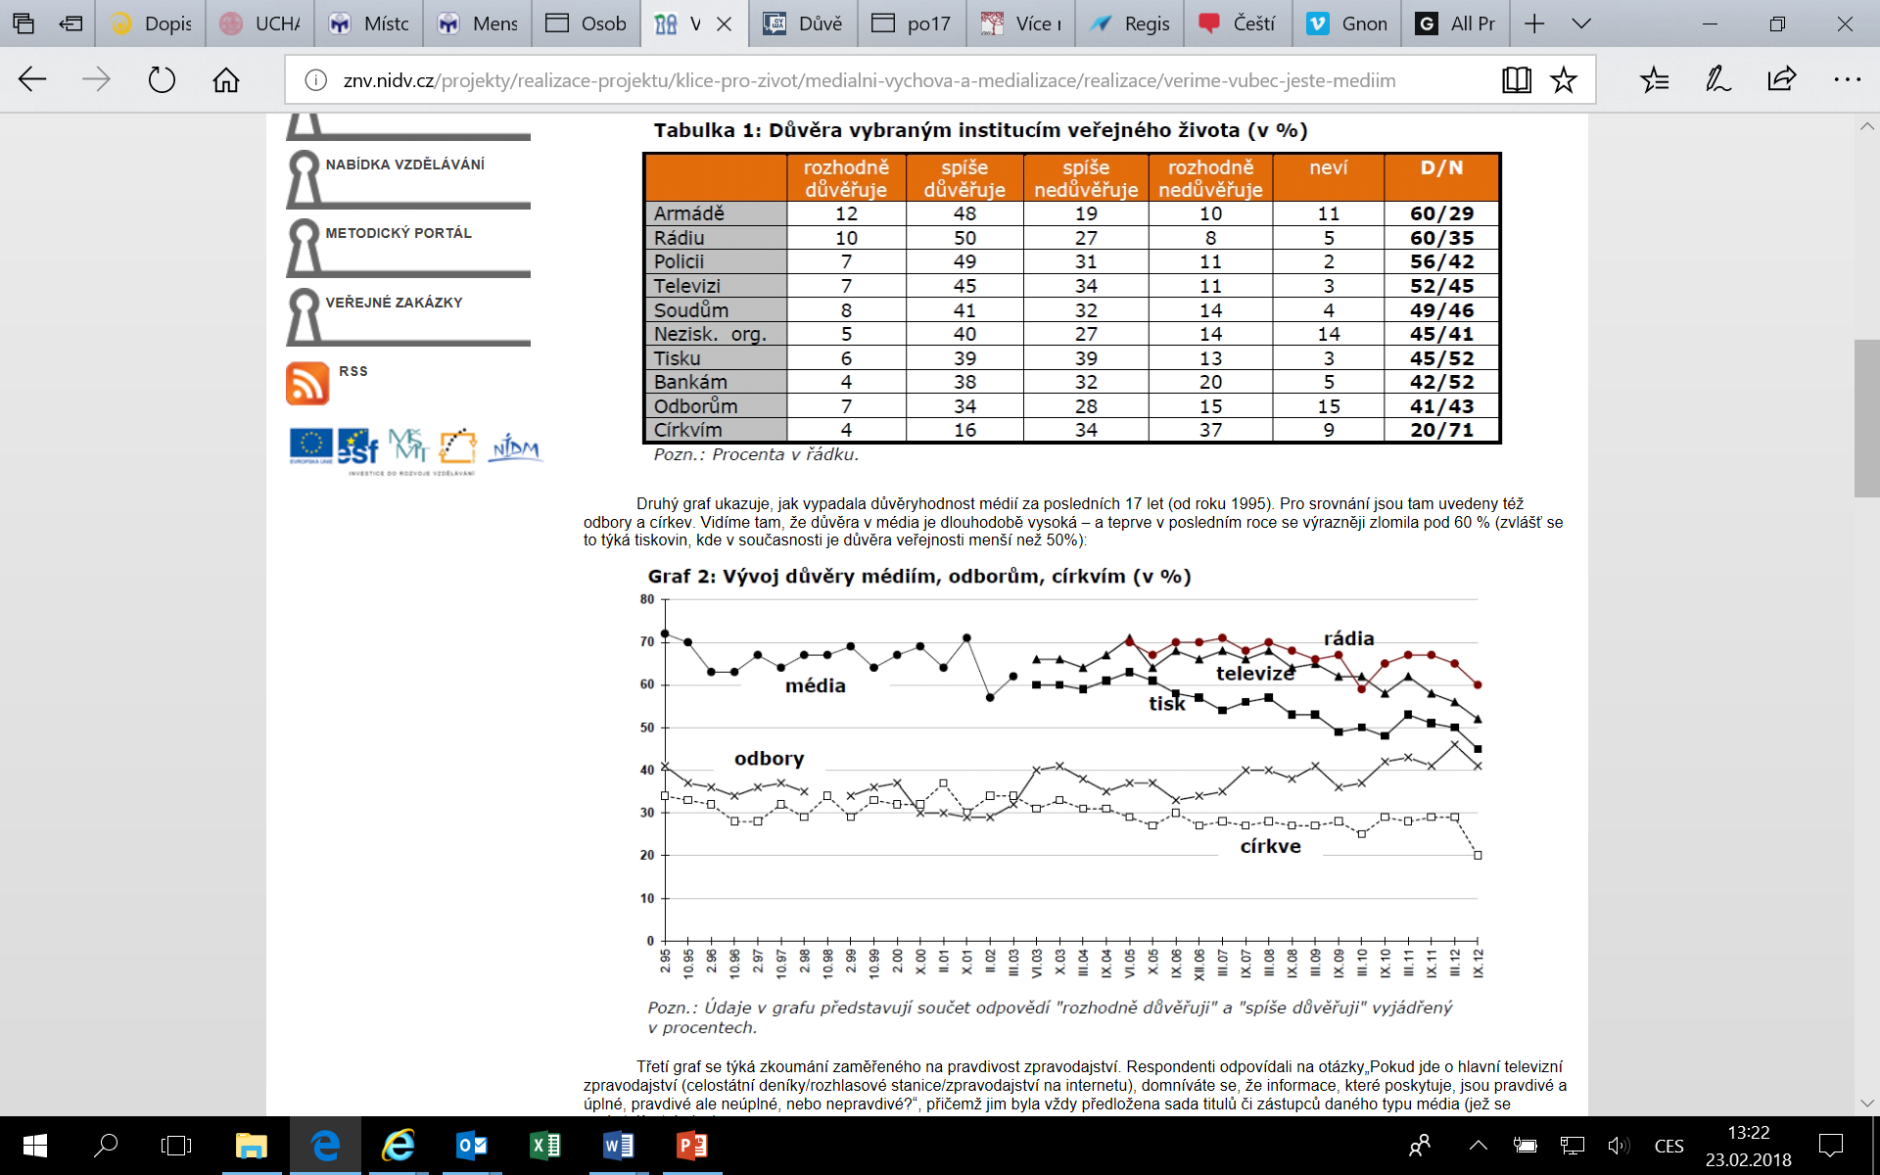
CVVM 2012 a dnes
Po faktuální a po pravdová doba

Slide 26
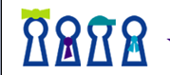
Přístup orientovaný na budoucnost – měkké kompetence
K aktivnímu přístupu
K vedení lidí:
integrita, obětavost, velkomyslnost,
pokora, otevřenost, tvořivost, poctivost,
asertivita, smysl pro humor. John May (místopředseda Světového skautského výboru)
K ovlivňování ostatních
K samostatnosti
K výkonnosti
Ke zvládání zátěže
K podnikavosti
K flexibilitě
K uspokojování klientských potřeb
Ke kooperaci
K plánování a organizování práce
K řešení problémů
K efektivní komunikaci
K celoživotnímu učení
K objevování a orientaci v informacích
Notes:
26

Slide 27
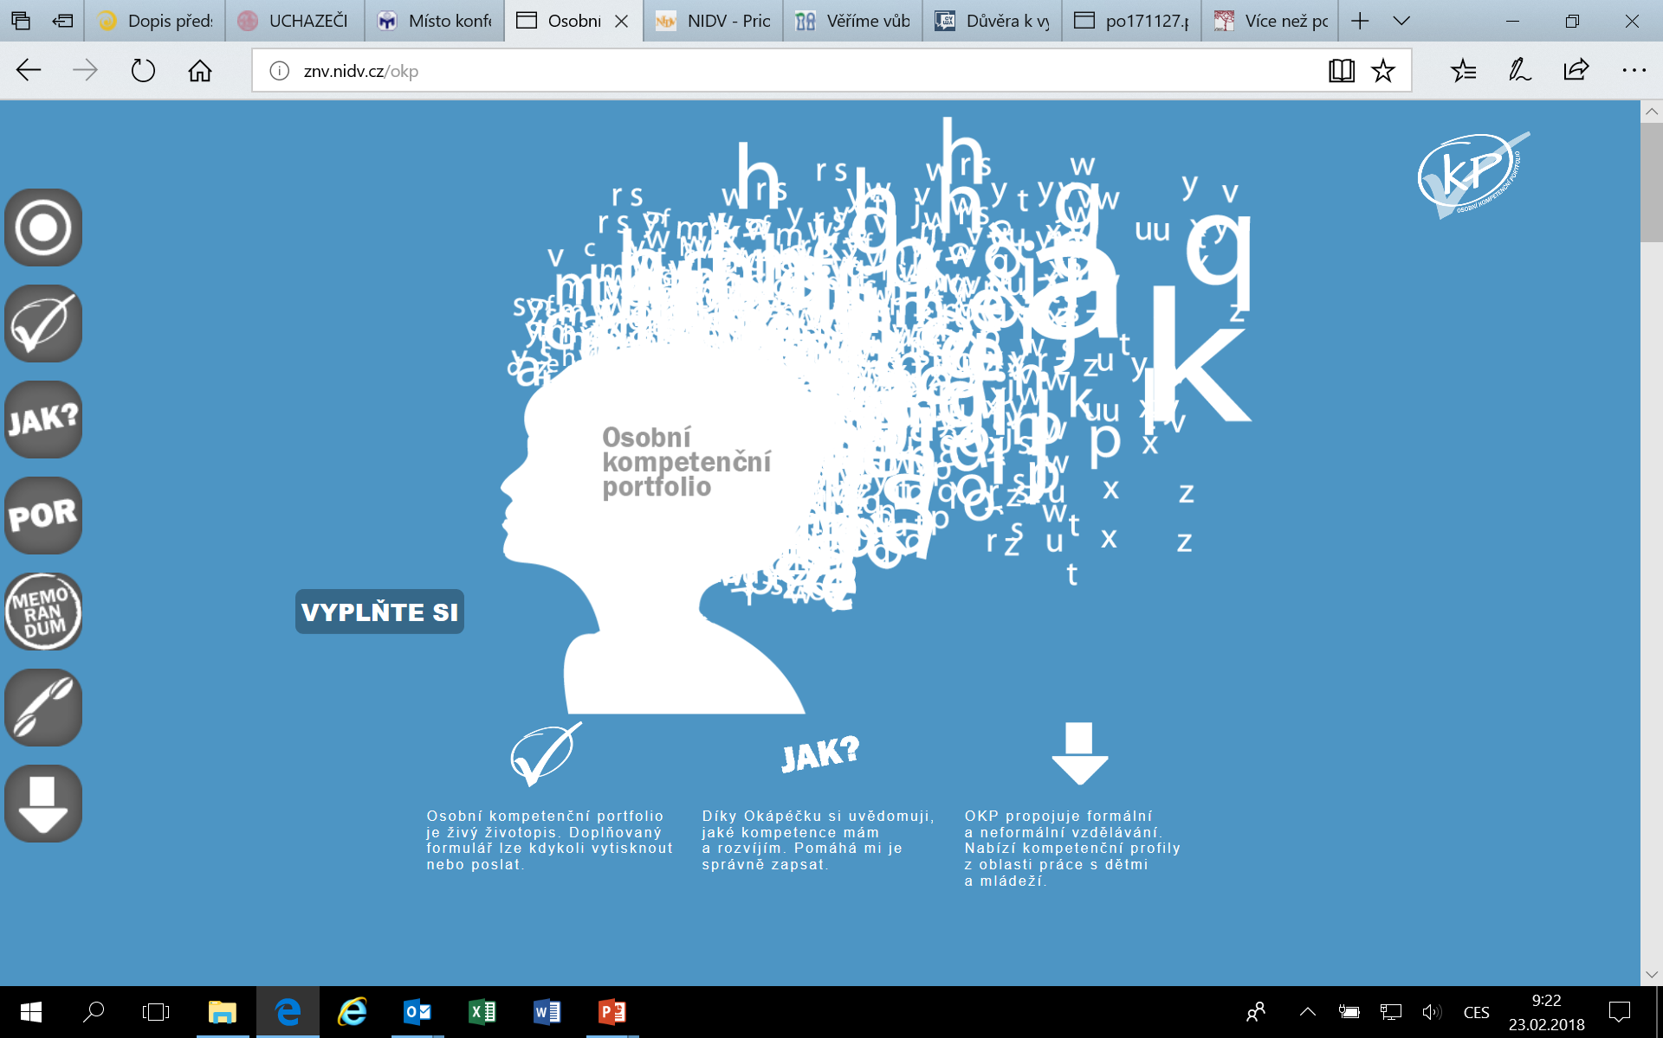
ka2.cz, kliceprozivot.cz
ČŠI 2018 - Analýza zahraničních systémů hodnocení klíčových kompetencí

Slide 28
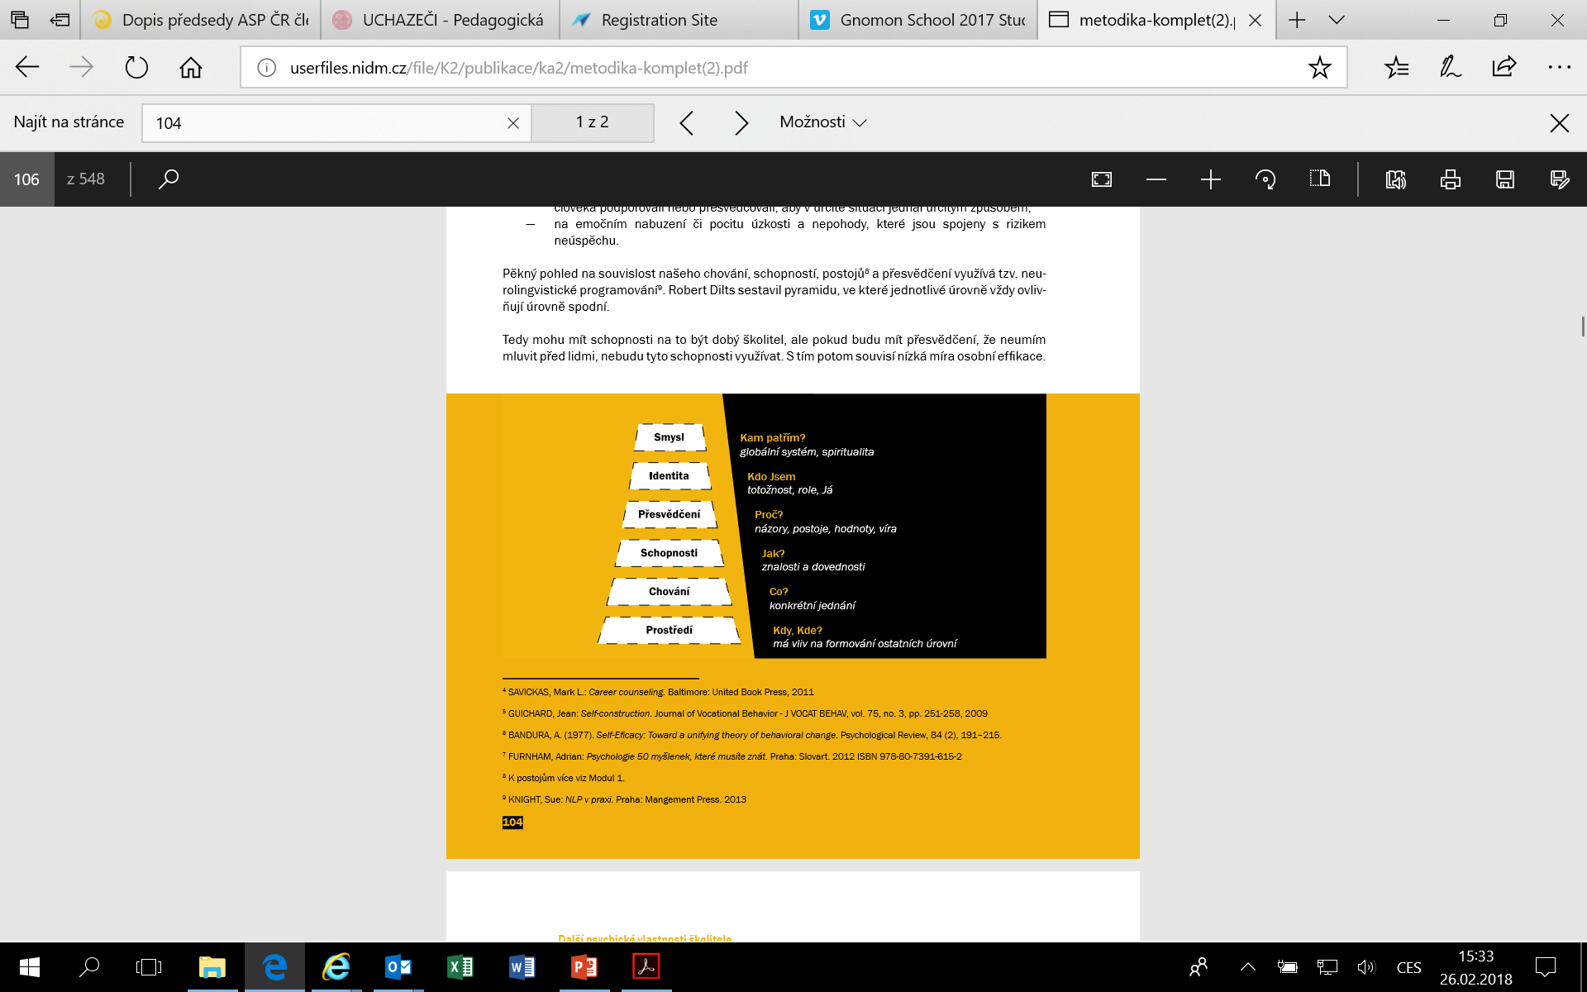
„MetodiKa – Kompetence, Kvalita, Kvalifikace,
(sebe)Koncepce pro neformální vzdělávání“

Slide 29
Jak dál…
1. Učme v této době a využívejme nástroje, které jsou dnes dostupné.
2. Orientujme se na měkké kompetence.
3. Zaměřme se na silné stránky jedince a rozvíjejme je badatelskými, experimentálními i projektovými metodami, výuku postavme na kritickém a konstruktivistickém učení.
4. Rozvíjejme emočně-sociální schopnosti a zážitkovou pedagogiku. Mysleme na to, že učení dětem musí dávat smysl a musí se s ním identifikovat.
5. Uplatňujme živé učení, která odráží reálné prostředí – učení v blocích po oblastech v různě definovaných skupinách.
6. Rozvoj žáka nesmí být omezován vnějšími faktory – třídou, povinnými výstupy, způsoby hodnocení – ale jen jeho schopnostmi a potenciálem.
7. Hodnocení žáka neomezujme na to, co jsme mu sami předali, ale akceptujme i dovednosti získané na základě jeho zájmu ve škole i mimo školu.
Člověk bude stále více utvářen tím,
co dělá ve svém volném čase.

Slide 30
„It’s not easy.
But it’s simple.“
William Ury
Děkuji za pozornost.

